Slide 1


教育および研修コース
Notes:
ケーブル配線の重要性を強調する：
1. ケーブル配線システムは、通常、ネットワークインフラストラクチャの総コストのわずか10%を占めるにすぎません。
2. ケーブルシステムの耐用年数は少なくとも25年であり、建物に次いで2番目に寿命の長い資産である。
3. ネットワーク関連の問題のうち、約70%は不適切なケーブル配線技術やケーブルアセンブリの問題が原因です。

Slide 2


国際販売ネットワーク
信頼できる長期的な関係を築く
世界中で
顧客
DINTEK本社
台湾
インドネシア
マレーシア
フィリピン
タイ
シンガポール
ベトナム
ニュージーランド
韓国
北京
香港
インド
ポルトガル
アラブ首長国連邦
ルーマニア
ブルガリア
…そしてさらに建設
スイス

Slide 3
コース
ネットワーク用ツイストペアケーブル入門
国際規格入門
構造化配線システム
実用的

Slide 4
高性能なネットワーク環境を構築するには、
ケーブルシステムには
2つの基本要素とは何ですか？

Slide 5
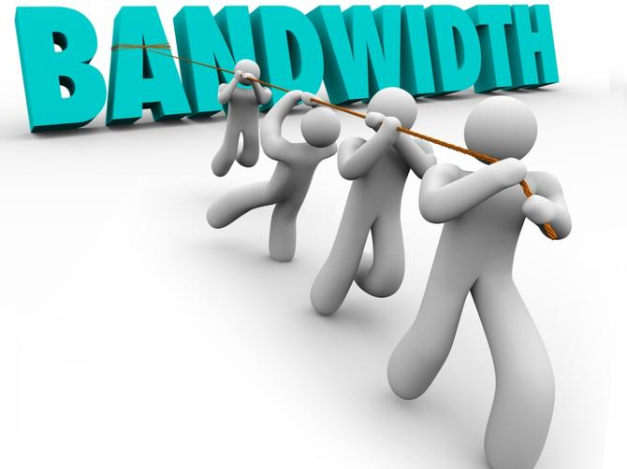
帯域幅＝容量
広帯域幅

Slide 6
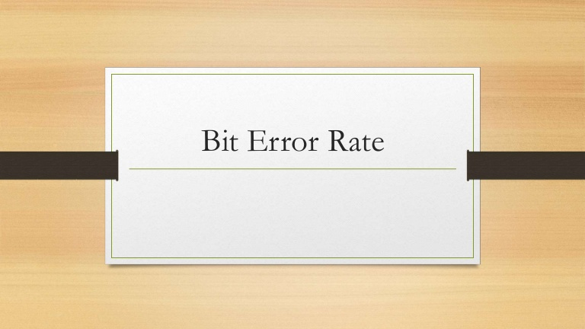
BERとはエラー数を意味します
エラー率は低くなければならない
Notes:
データ伝送において、ビットエラー数とは、ノイズ、干渉、歪み、またはビット同期エラーによって変更された受信チャネルデータストリーム内のビット数を指します。
ビット誤り率（ BER ）とは、単位時間差あたりの誤ったビット数を指します。これは、一定期間における誤ったビット数を、送信されたビットの総数で割ることによって算出されます。BERは単位を持たない性能指標であり、通常はパーセンテージで表されます。

Slide 7
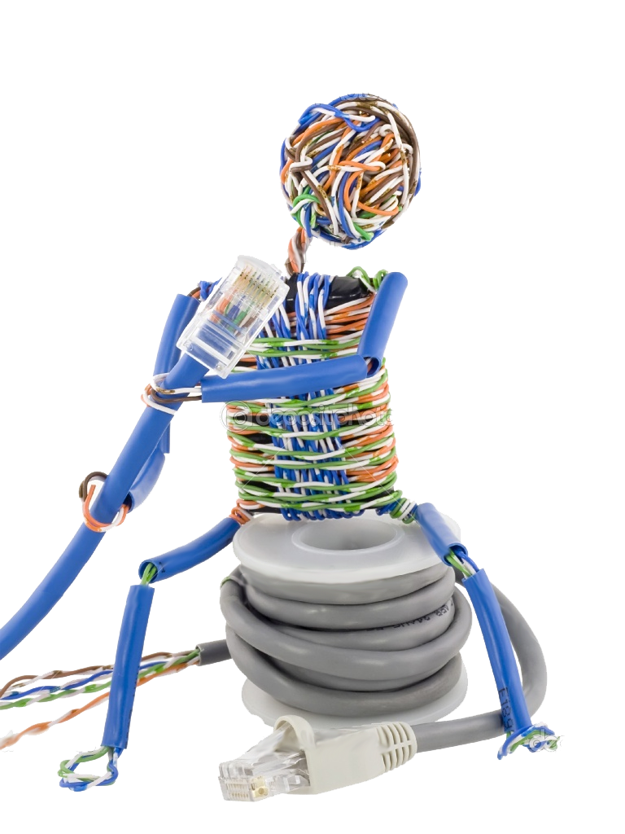
ネットワーク用ツイストペアケーブル入門
Notes:
質問：ネットワークケーブルの設置工事をしたことがある人はいますか？

Slide 8
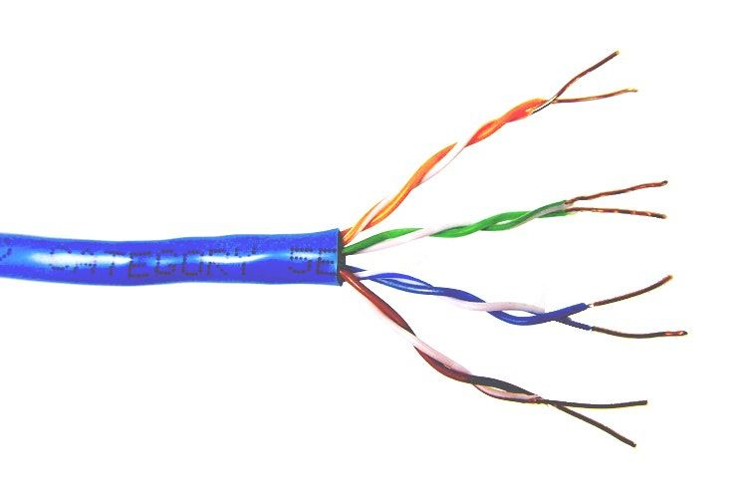
非遮蔽ツイストペア（UTP）の開発
ツイストペアケーブル​
ツイストペアとは、外部からの電磁干渉（EMI）を排除するために、2本の導体を撚り合わせて構成された電線構造の一種です。

Slide 9
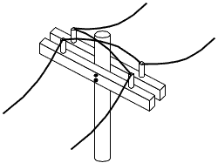
非遮蔽ツイストペア（UTP）の開発
の歴史
初期の電信線は、電柱の頂上で導体が交差したり、位置が変わったりする方式で使用されていた。
Notes:
したがって、これら2本の線路は電力線から同じ電磁干渉を受けることになる。なぜなら、位相が180度ずれているこれら2本の線路からの電磁干渉は、加算されると互いに打ち消し合うからである。
これは初期の電線接続方法で、接続率は1キロメートルあたり約4箇所であった。

Slide 10
差動伝送モード （差動モード）
非シールドツイストペア（UTP）伝送の問題
差動伝送とは、両方の回線で信号を送信する信号伝送技術である
この2つの信号は振幅は同じだが位相が逆なので、
互いのノイズを打ち消し合うことができる
差動モードは、電磁干渉を低減するだけでなく、それによって引き起こされる減衰も低減します。
Notes:
UTPケーブルの使用技術

Slide 11

非シールドツイストペア（UTP）ケーブルによる平衡伝送
非シールドツイストペア（UTP）伝送の問題
バランス伝送により電磁干渉を最小限に抑えます

Slide 12
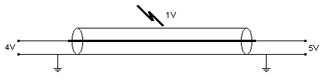
非シールドツイストペア（UTP）伝送の問題
同軸ケーブル
アンバランスなトランスミッション
非シールドツイストペア
バランスの取れたトランスミッション
Notes:
この不均衡をどう克服すればよいでしょうか？

Slide 13
2種類のノイズキャンセリング
非シールドツイストペア（UTP）伝送の問題
差動モード（すなわちツイストペア）は、磁場や電磁干渉（EMI）によって引き起こされるノイズを打ち消すことができる。
平衡ケーブル伝送（すなわち、バランの使用）は、電位差とノイズを低減します。

Slide 14
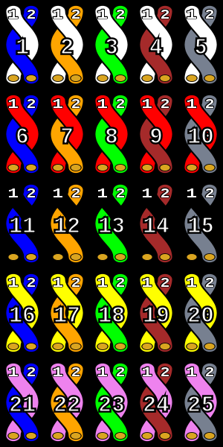
色分け
非シールドツイストペア（UTP）の色分け
なぜ現在使用されている色は、 4対の非シールドツイストペア（UTP）ケーブルに使われているのですか？
ツイストペア（UTP）ケーブルはすべて4対のワイヤで構成されています

Slide 15
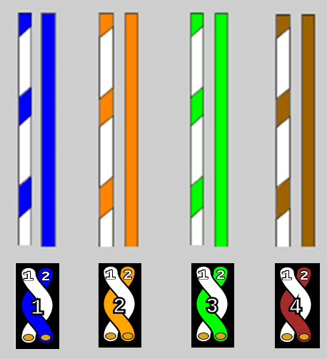
色分け
非シールドツイストペア（UTP）の色分け
回線ペア1 回線ペア2 ラインペア3 ラインペア4
Notes:
青、オレンジ、緑、茶色、灰色

Slide 16
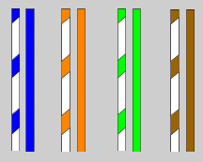
非シールドツイストペア（UTP）の色分け
色の使い方
回線ペア1 回線ペア2 回線ペア 3行から4行
イーサネットの
送受信
声

Slide 17
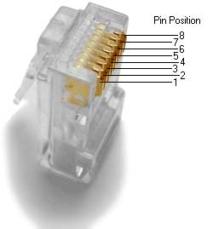
RJ45ピン番号
非シールドツイストペア（UTP）のピン位置

Slide 18
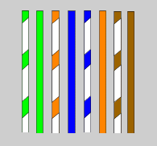
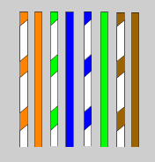
色と番号の対応
非シールドツイストペア（UTP）のピン位置
T568A
T568B
ラインペア3 ラインペア2
ラインペア2 ラインペア3
送信と受信
送信と受信
線ペア2と線ペア3の位置を入れ替える
Notes:
T568B配線方式は広く用いられている。
T568A配線方式はUSOC配線方式と互換性があり、音声システムで一般的に使用されています。

